Slide 1
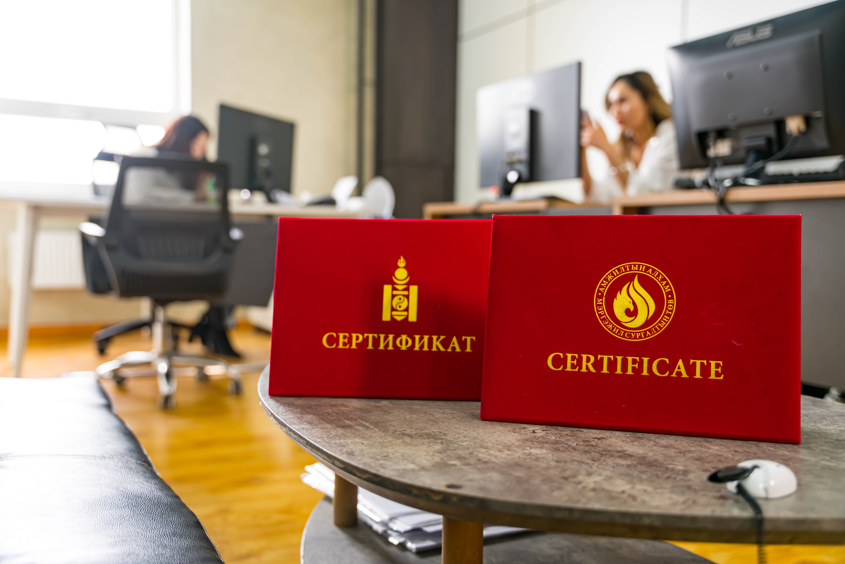

___________________

Slide 2
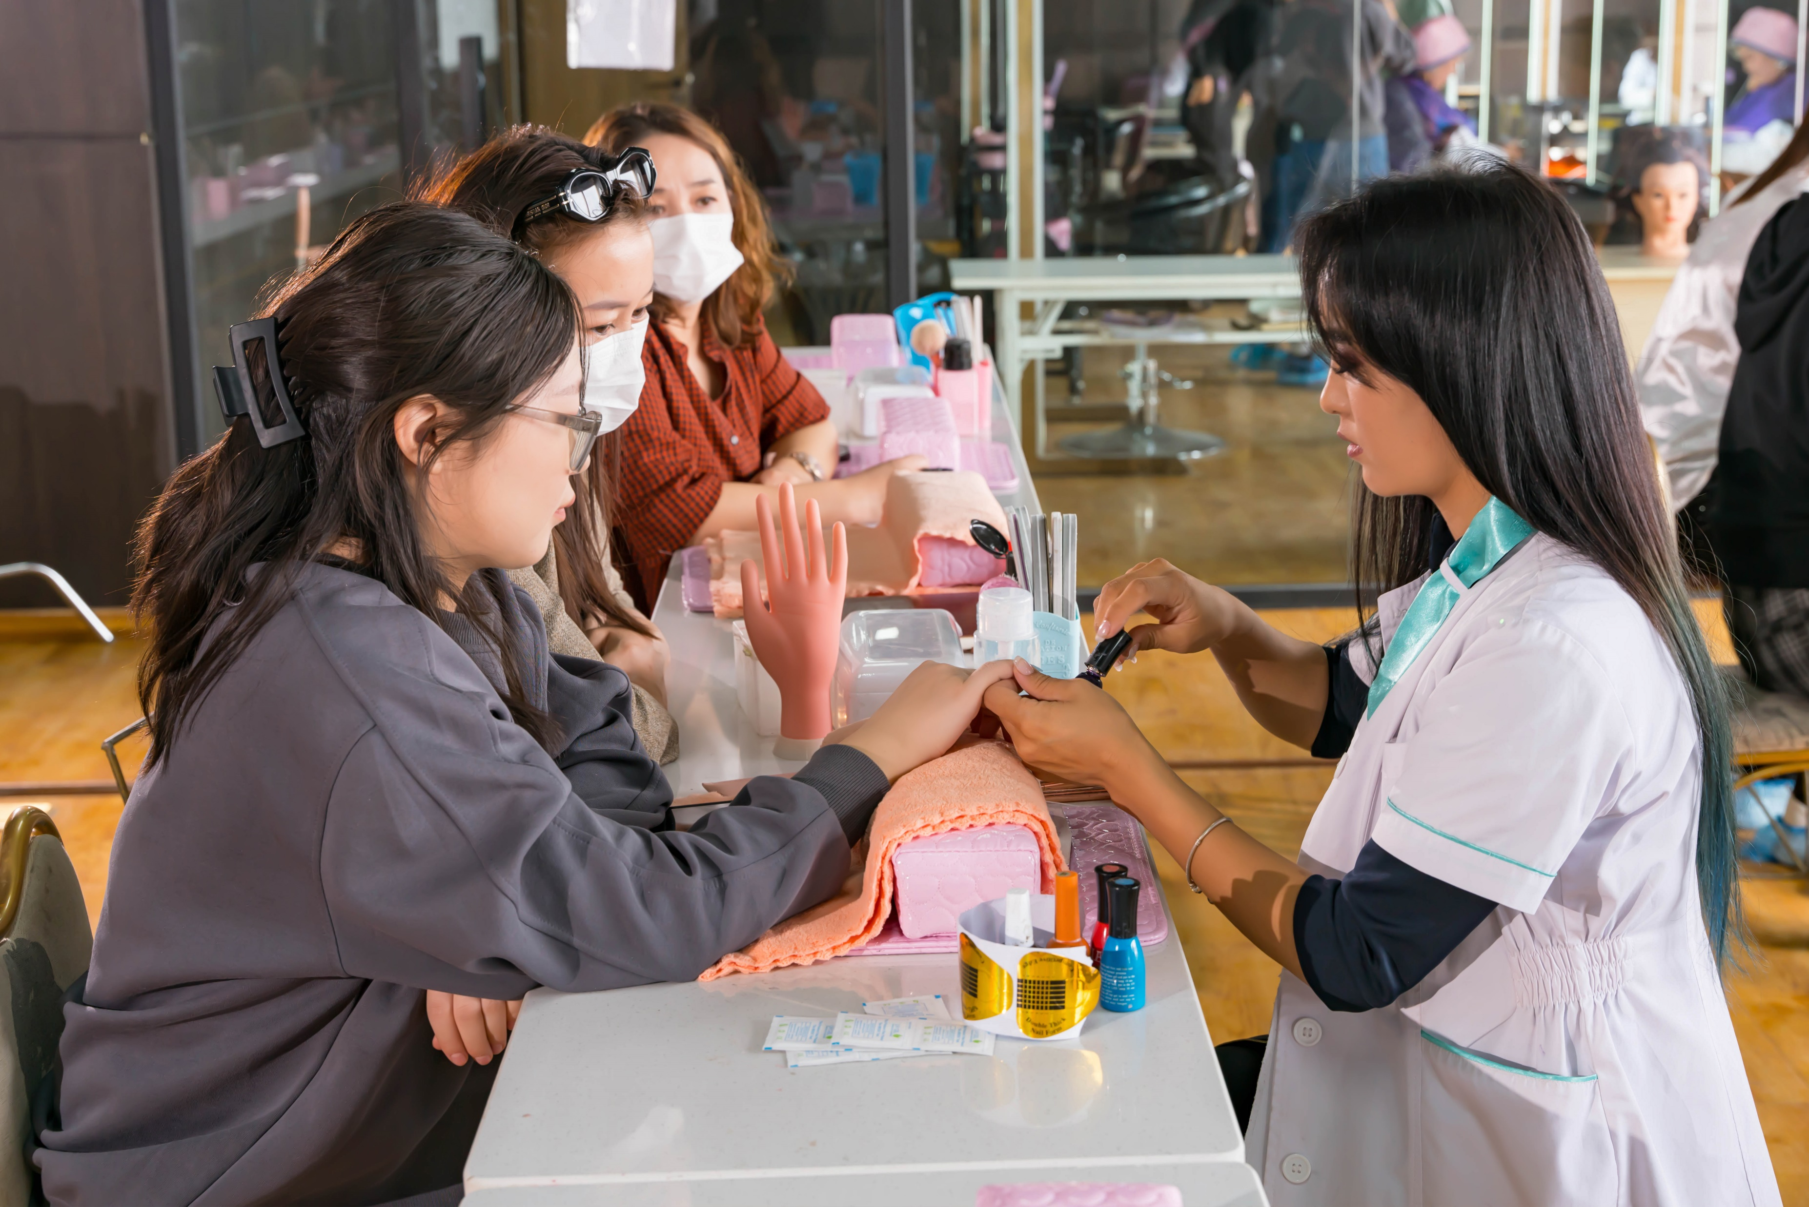
Бидний суурь бодлого
Алсын хараа :
Олон улсад сургалтаа явуулах бүрэн эрхтэй сургалтын байгууллага болно.
Эрхэм зорилго :
Мэргэжлийн сургалтаар дамжуулан суралцагч нар болон түүний гэр бүлийн ажил, амьдралд бодитой эерэг өөрчлөлтийг бий болгох.
Үнэт зүйлс :
• Үнэнч, шударга байдал
• Бүтээлч байдал
• Хариуцлагатай байдал
• Өрсөлдөх чадвартай байдал
• Хүндэтгэлтэй байдал

Slide 3
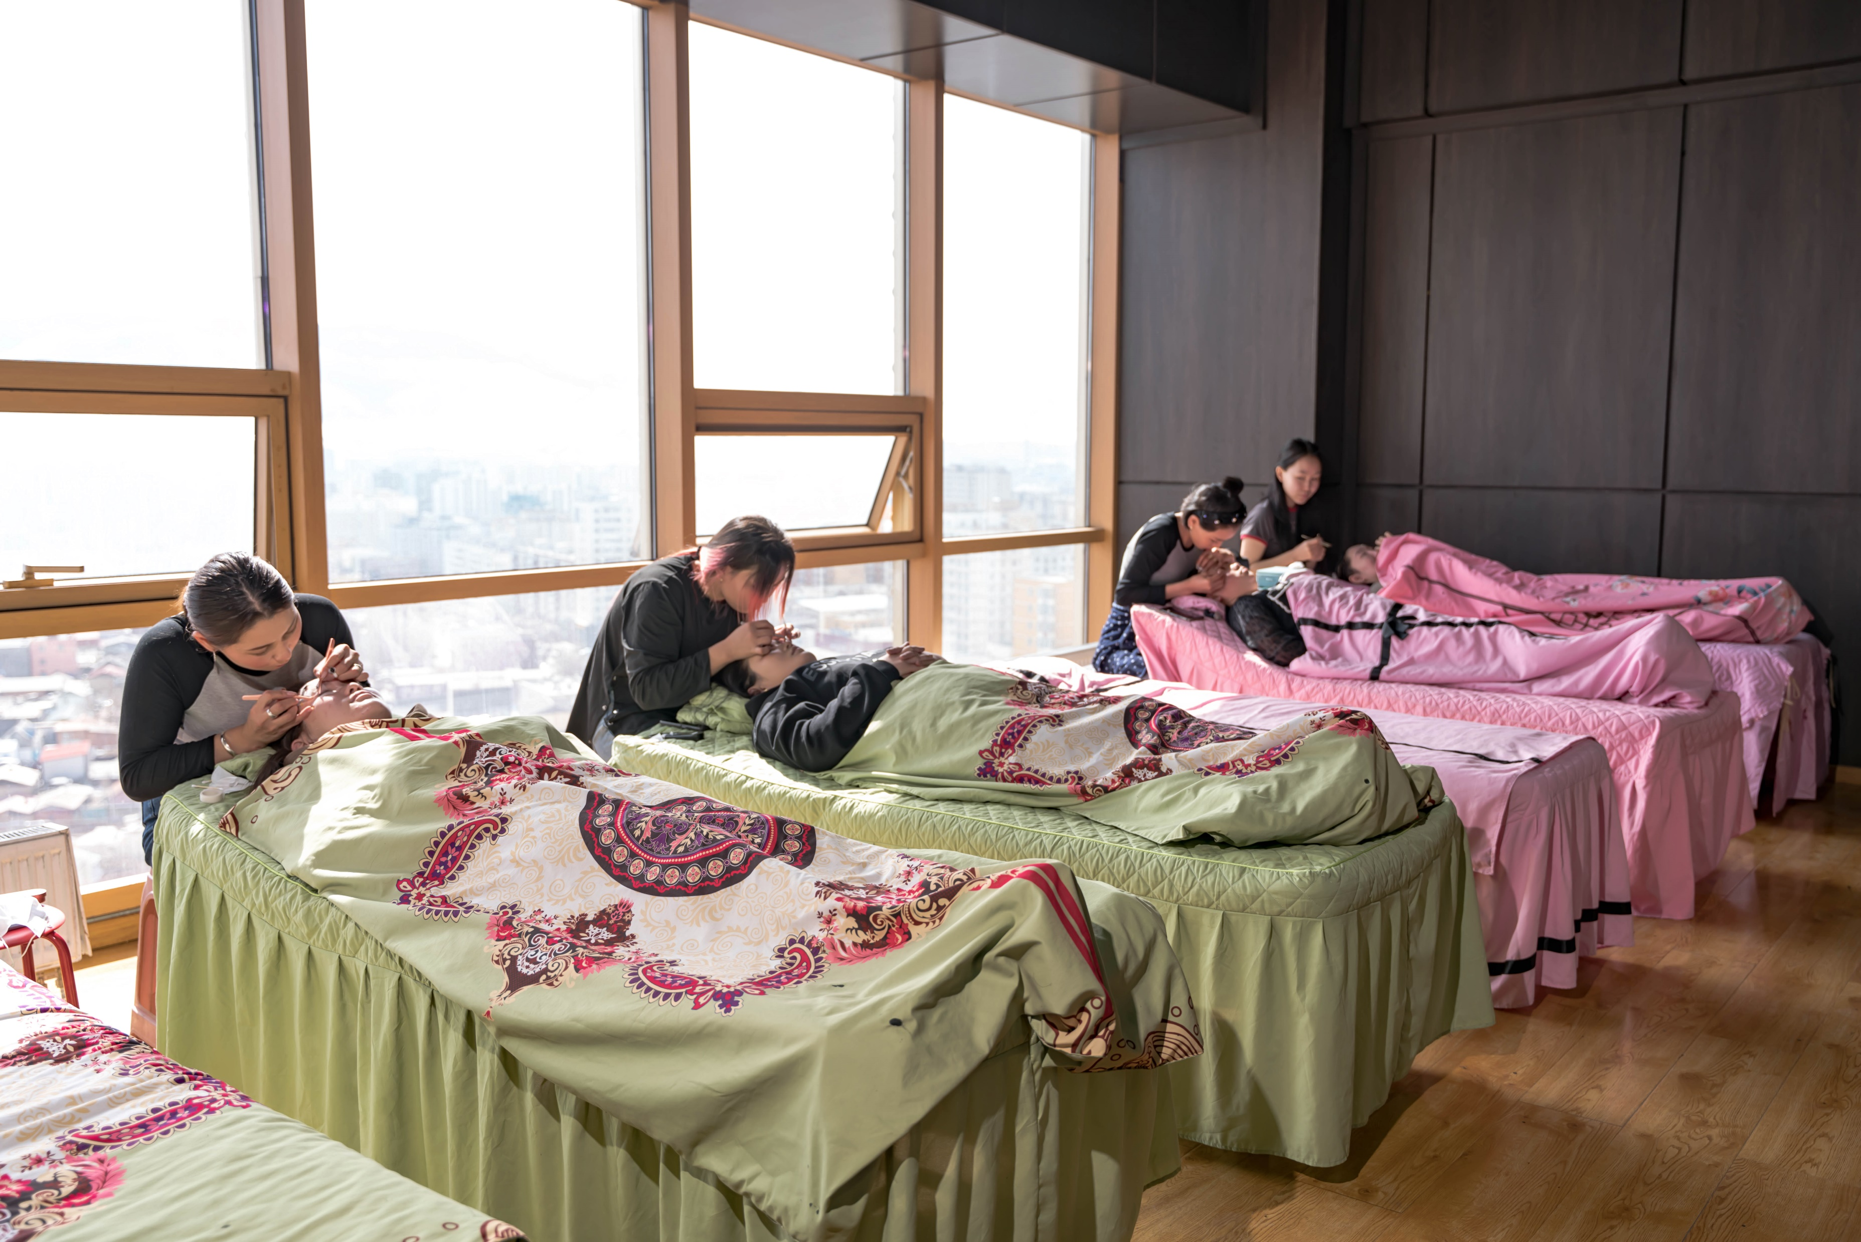





Түүхэн товчоон
Онцлох үйл явдал
2018 он
2020
2022
2023
2024
2018.09.24-ны өдөр үүсгэн байгуулагдав.
МУ-д оршин байгаа иргэдээс гадна ОУ-д ажиллаж амьдарч буй иргэддээ зориулсан онлайн сургалтын арга зүйг нэвтрүүлэв.
БНСУ-ын KIA Motors компанид монгол талаас гагнуурын ажиллах хүчин сургаж нийлүүлэв
Ирээдүйдээ хийх хөрөнгө оруулалтын ажлын хүрээнд Өнөр бүл төвтэй хамтын ажилгааны гэрээ байгуулав
ХАБЭА болон Хүнд машин механизмын оператор бэлтгэх сургалтаар гэх мэт байгууллагуудтай хамтран ажиллах гэрээ байгуулах
Success

Slide 4
Суралцагчийн тоон үзүүлэлт
Сүүлийн 4 жилийн сургалтад хамрагдсан байдал /9800+/
23%
34%
12%
14%
17%
Гоо сайхны сургалт
Хүнд машин механизмын
операторын сургалт
ХАБЭА-н сургалт
Онлайн сургалт
Бусад сургалт
Сургалтын нэр | 2020 | 2021 | 2022 | 2023
Гоо сайханч бэлтгэх сургалт | 290+ | 625+ | 500+ | 600+
Хүнд машин механизмын оператор бэлтгэх сургалт | 422+ | 875+ | 700+ | 840+
ХАБЭА-н сургалт | 260+ | 500+ | 400+ | 480+
Гагнуурчин бэлтгэх сургалт | 130+ | 250+ | 200+ | 240+
Бусад сургалт | 130+ | 250+ | 200+ | 240+
Нийт /+ -/ | 1300+ | 2800+ | 2600+ | 3100+

Slide 5
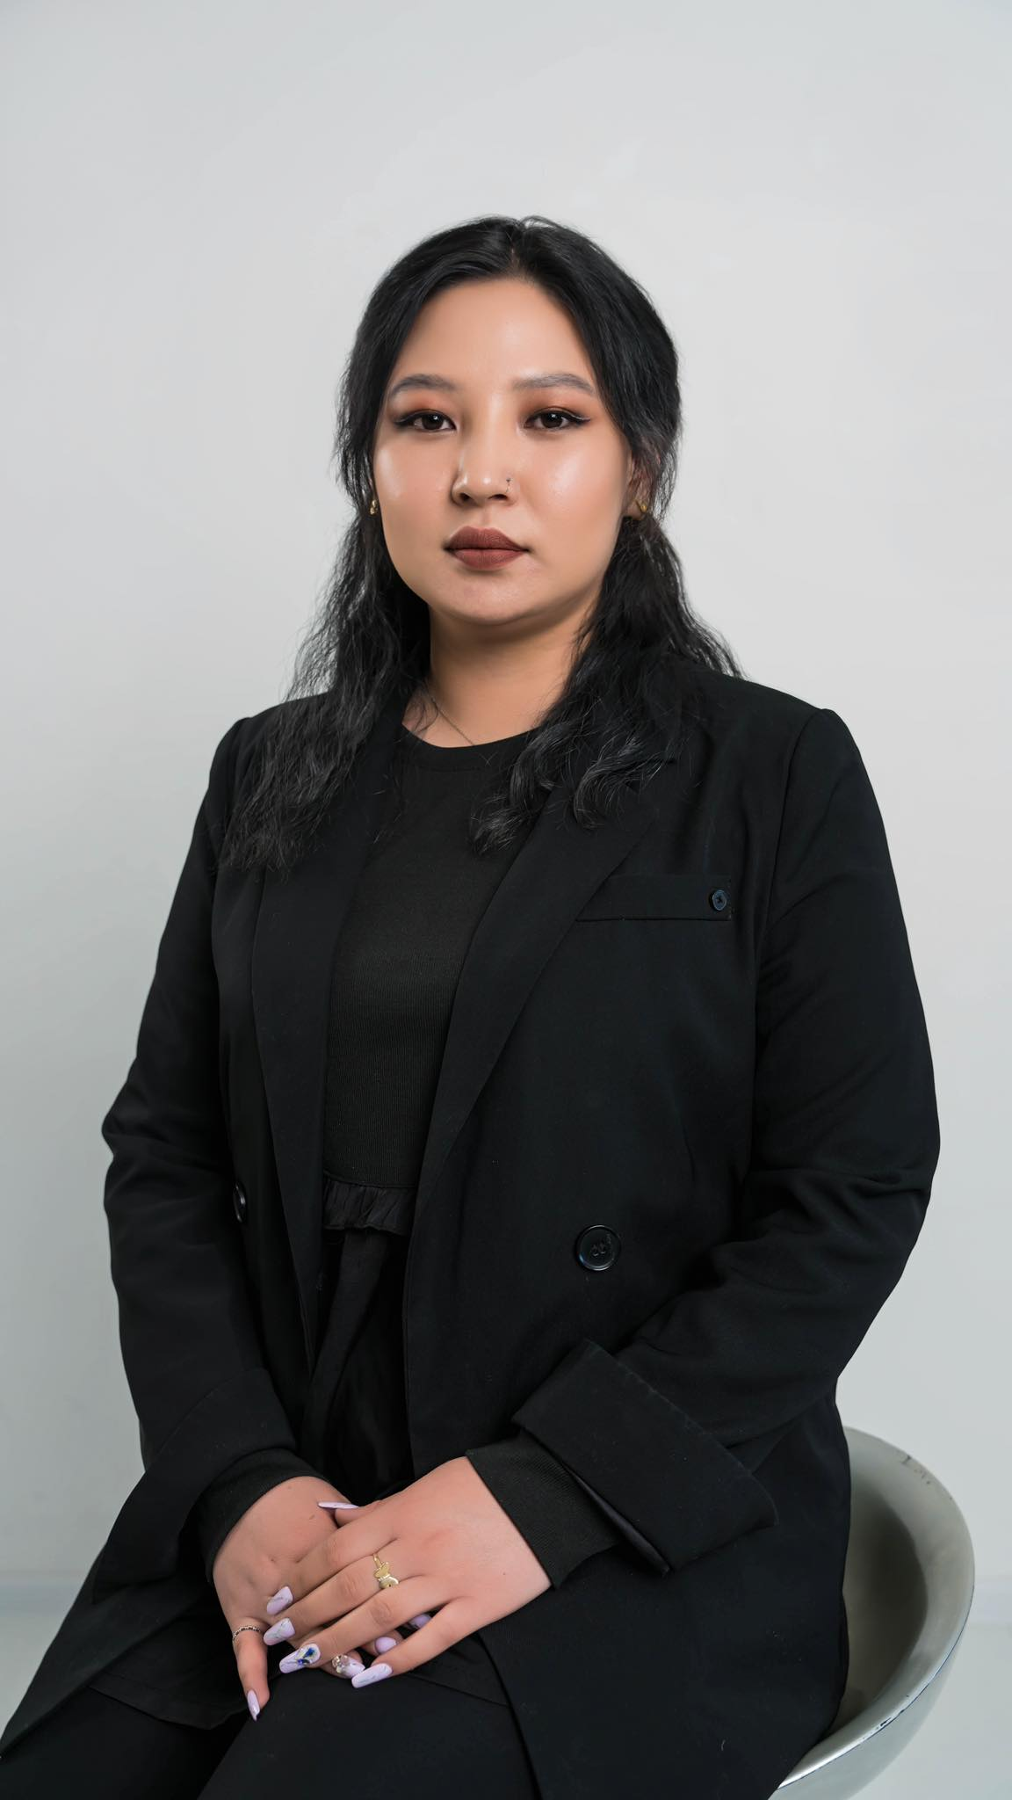
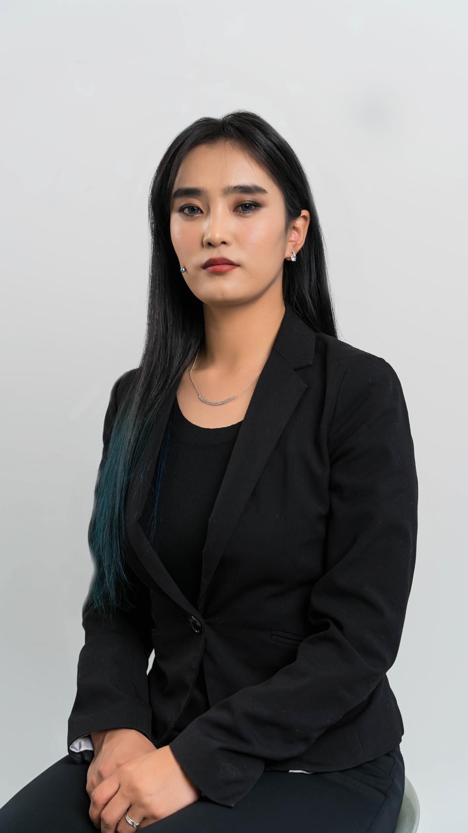
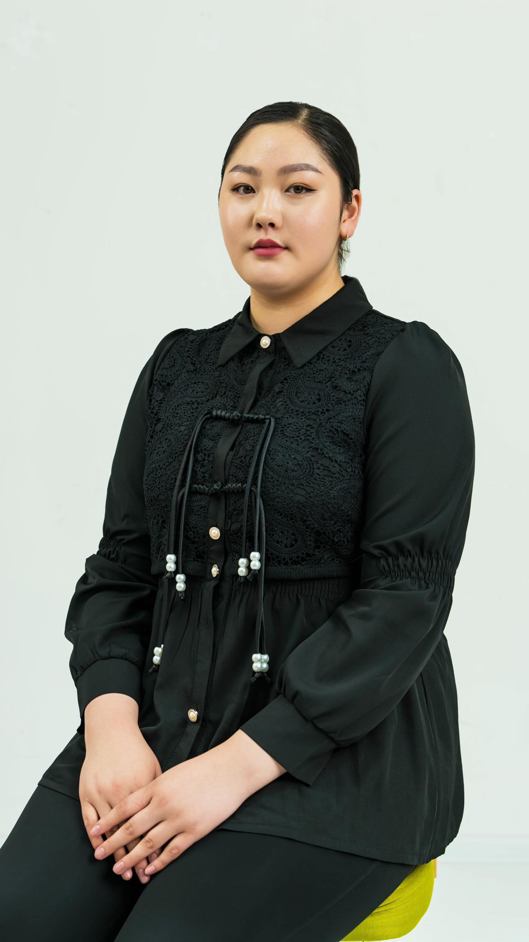
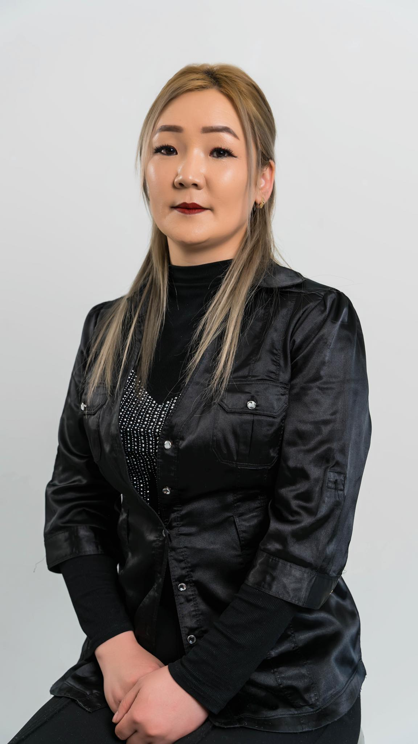
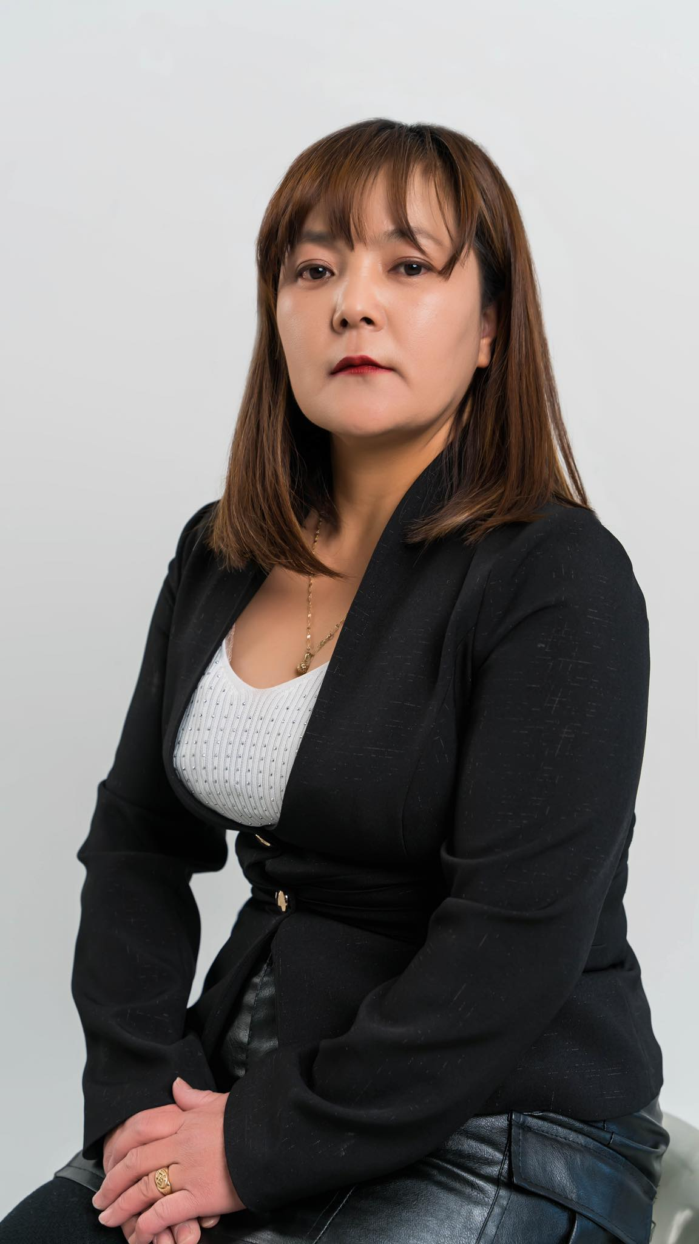
Гоо сайхны сургалтын багш нар
Ц. Азжаргал
Б. Цэрэннадмид
У. Аззаяа
Гоо зүйн сургалтын багш
Гоо зүйн
сургалтын ахлах багш
Гоо зүйн сургалтын багш
Д. Дариймаа
Э. Тунгалаг
Үсчний сургалтын багш
Үсчний сургалтын багш

Slide 6
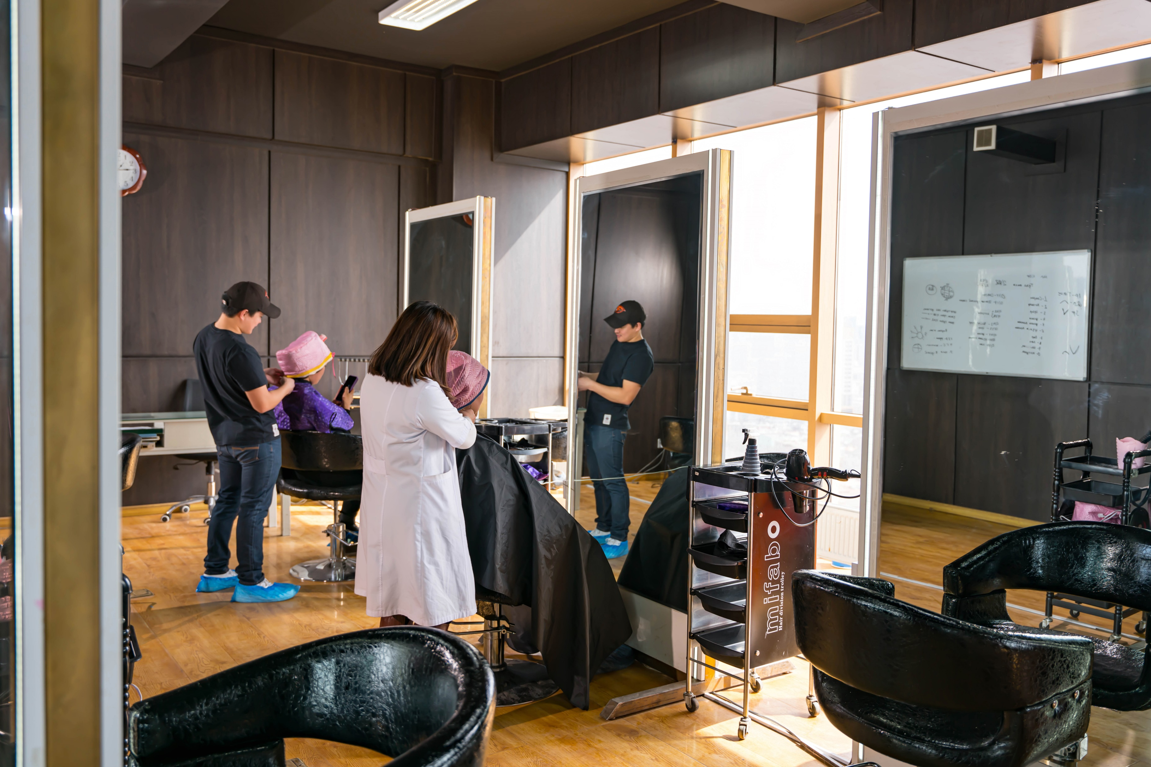





Гоо сайхны сургалт
Үсчин
Сормуус суулгалт
Маникюрист
Хос үс засалт
Эрэгтэй үс засалт
Эмэгтэй үс засалт гэсэн төрлүүдээр хичээллэнэ
Анхан шатны 7 хоног
Дунд шатны 14 хоног
Мэргэжлийн 21 хоног
Гүнзгий 7 хоног гэсэн шатлалаар хичээллэнэ
Анхан шатны 7 хоног
Дунд шатны 21 хоног
Мэргэжлийн 30 хоног
Гүнзгий 7 хоног гэсэн шатлалаар хичээллэнэ
Гоо сайханч
Make Up
Анхан 3 хоног
Дунд 7 хоног
Гүнзгий 14 хоног
Өөрийн царайны онцлог, хэлбэрт тохируулан зөв техникээр будаж сурахаас гадна бүх төрлийн гоёлын будалтуудыг хийж сурна.
Анхан 3 хоног
Дунд 7 хоног
Гүнзгий 14 хоног
Өөрийн царайны онцлог, хэлбэрт тохируулан зөв техникээр будаж сурахаас гадна бүх төрлийн гоёлын будалтуудыг хийж сурна.

Slide 7
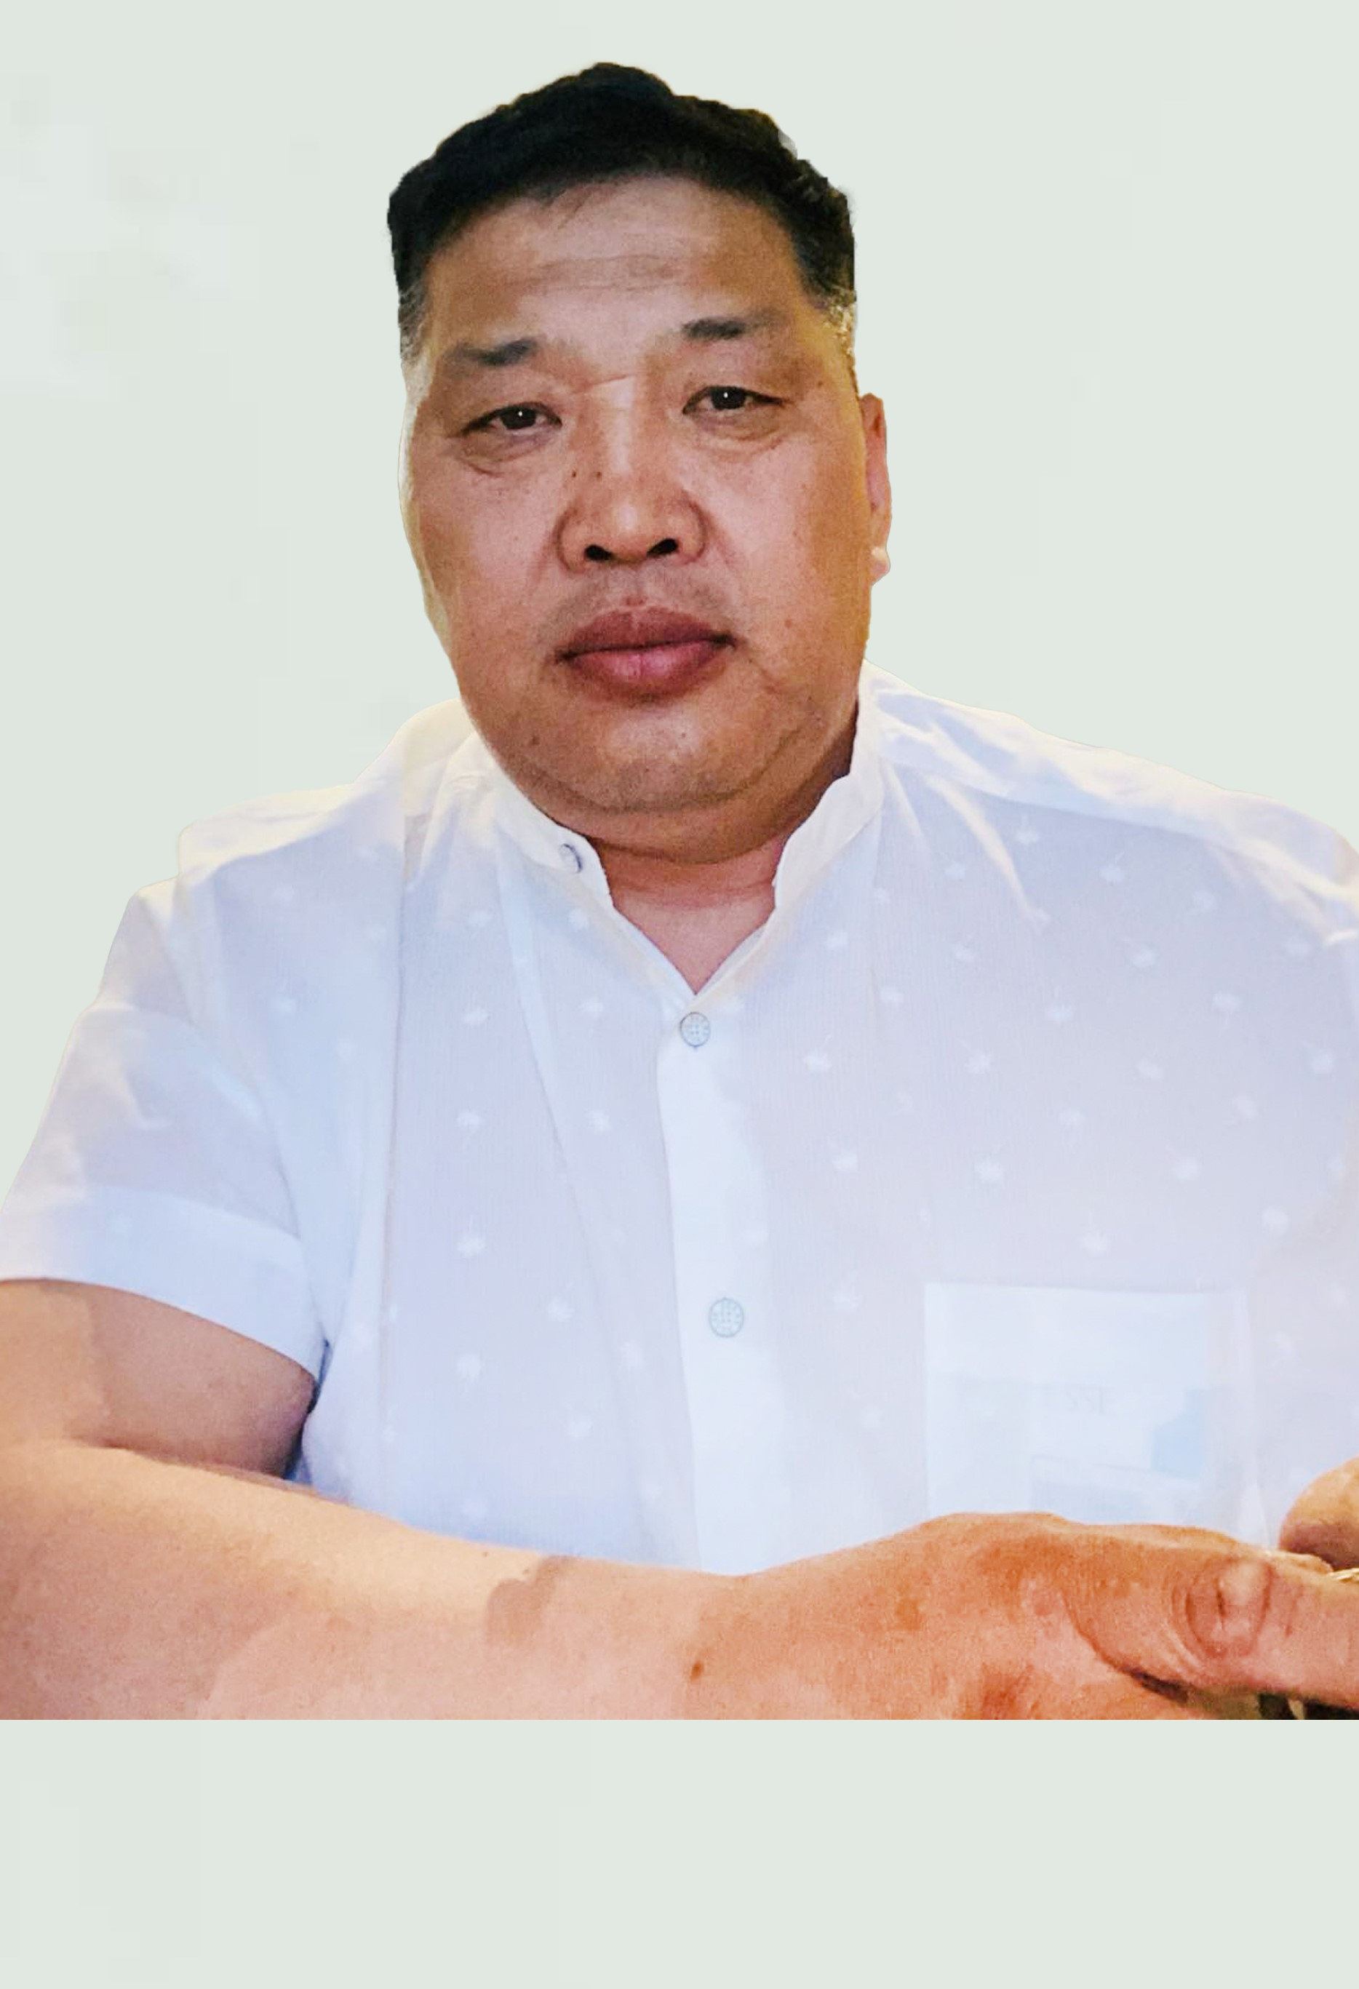
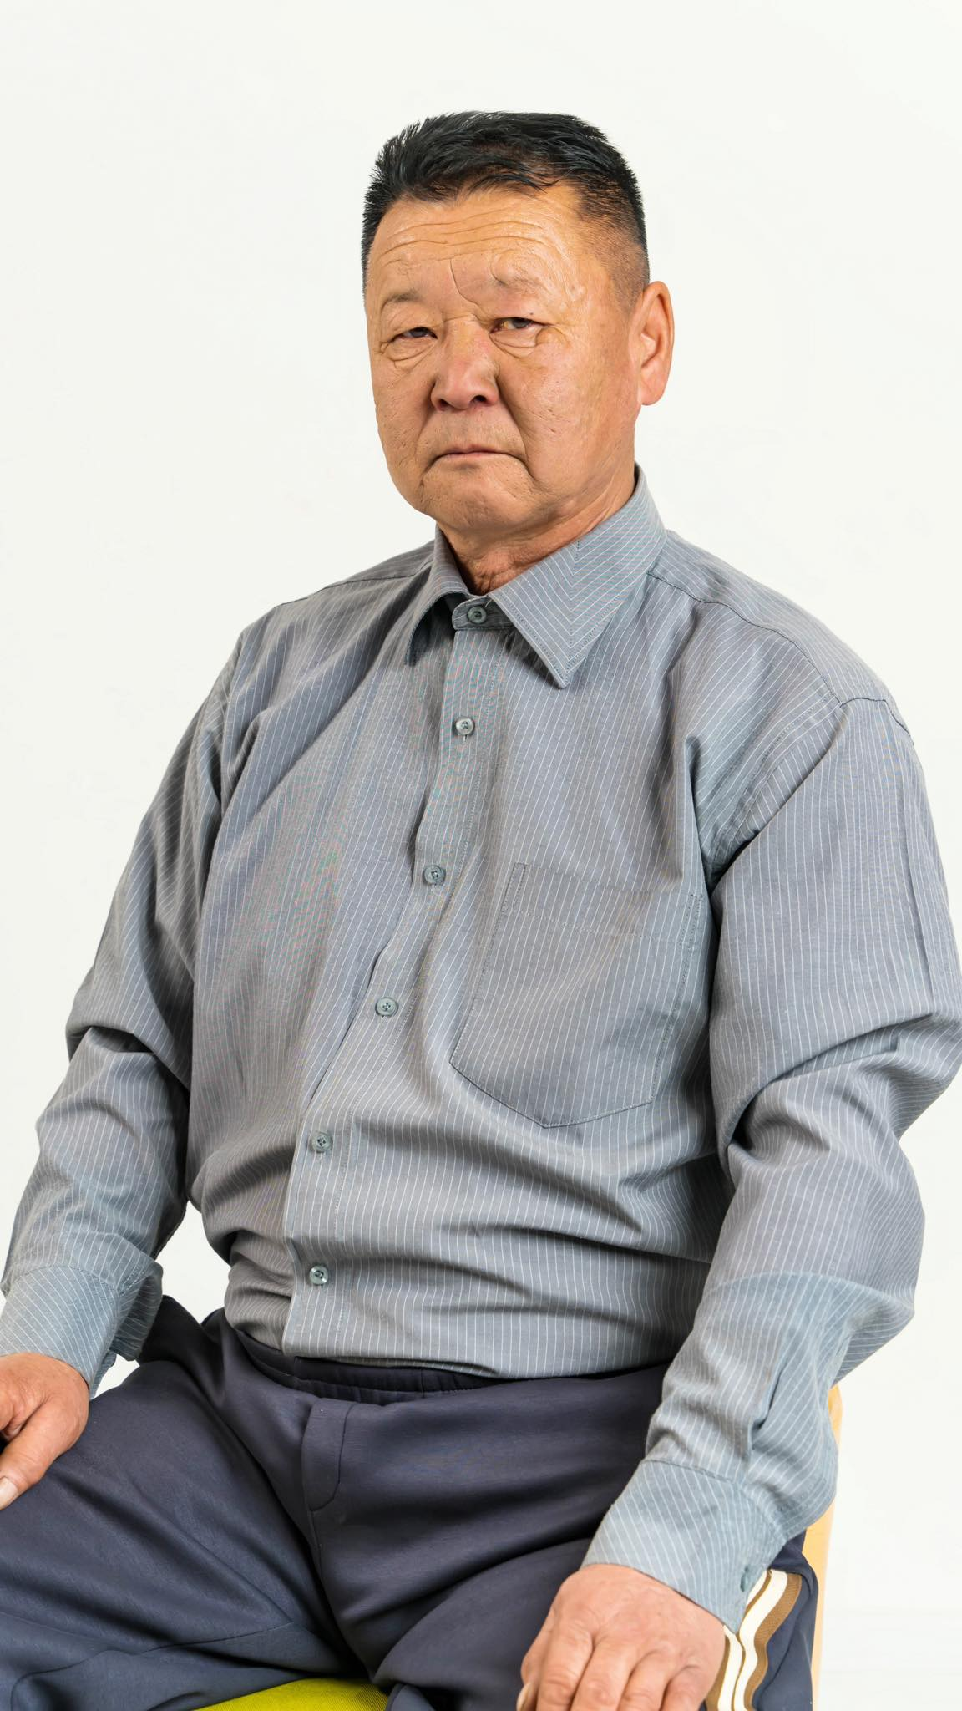
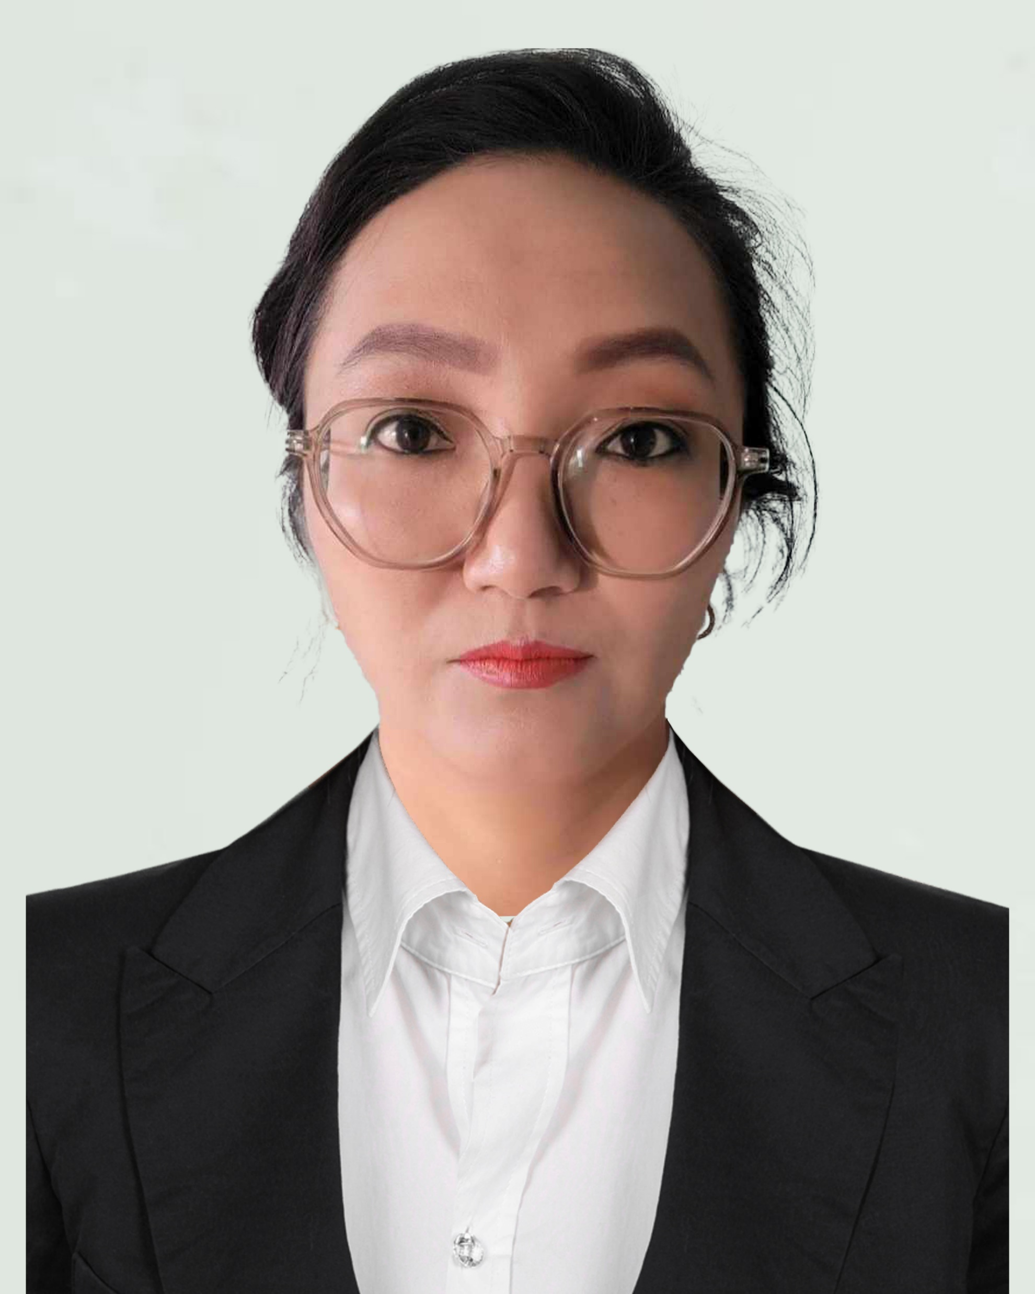
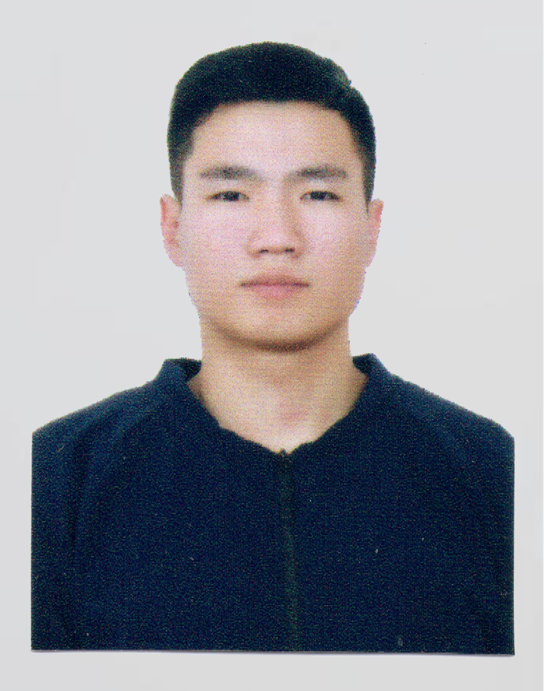
Мэргэжлийн сургалтын багш нар
Ү. Батсайхан
С. Гансүх
Н. Нарандэлгэр
Б. Батбаатар
ХАБЭА-н сургагч багш,
ААМСТ-ын зөвлөх багш
Гагнуурын сургалтын багш
Хүнд машин механизмын сургалтын багш
Цахилгаанчин, сантехник, мужааны сургалтын багш

Slide 8
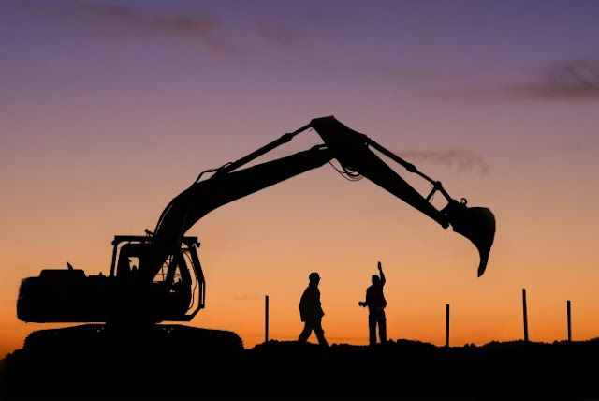





Мэргэжлийн сургалт
ХАБЭА
Гагнуурчин
Хүнд машин механизмын
оператор
Хөдөлмөр, нийгмийн хамгааллын сайдын 2023 оны 12 дугаар сарын 06 -ны өдрийн А/173 дугаар тушаалаар шинэчлэн батлагдсан журам хөтөлбөрийн дагуу сургалт явагдана.
Гар зүгшрүүлэх
Таазны гагнуур хийх
Булангийн гагнуур хийх
Босоо хавтгайд гагнуур хийх
Хэвтээ хавтгайд гагнуур хийх
Аргон гагнуураар гагнах
Хагас автомат гагнуураар гагнах
THJ506 Е7013 Е7018 электродоор гагнах гэх мэт
Экскаваторын оператор
Ковшийн оператор
Дампын оператор бэлтгэх онол дадлага хосолсон сургалт
Цахилгаанчин
Мужаан
Сантехникч
Цахилгаан дамжуулах утас түүний тухай ойлголт
Гар багаж түүний тухай
Цахилгаан багаж түүний тухай
Масштаб зураг /тэмдэглэгээ/
Холболт угсралт, суурилуулалт
ХАБЭА-н тухай ойлголт
Мод модон эдлэлийн төрөл ангилал
Гар багаж түүний тухай
Цахилгаан багаж түүний тухай
Мужааны ширээний тухай
Хийц, бүтээц хийх бэлтгэх тухай
ХАБЭА-н тухай ойлголт гэх мэт
Шугам хоолойн тухай
Гар багаж түүний тухай
Цахилгаан багаж түүний тухай
Масштаб зураг /тэмдэглэгээ/
Холболт угсралт, суурилуулалт
ХАБЭА-н тухай ойлголт гэх мэт

Slide 9
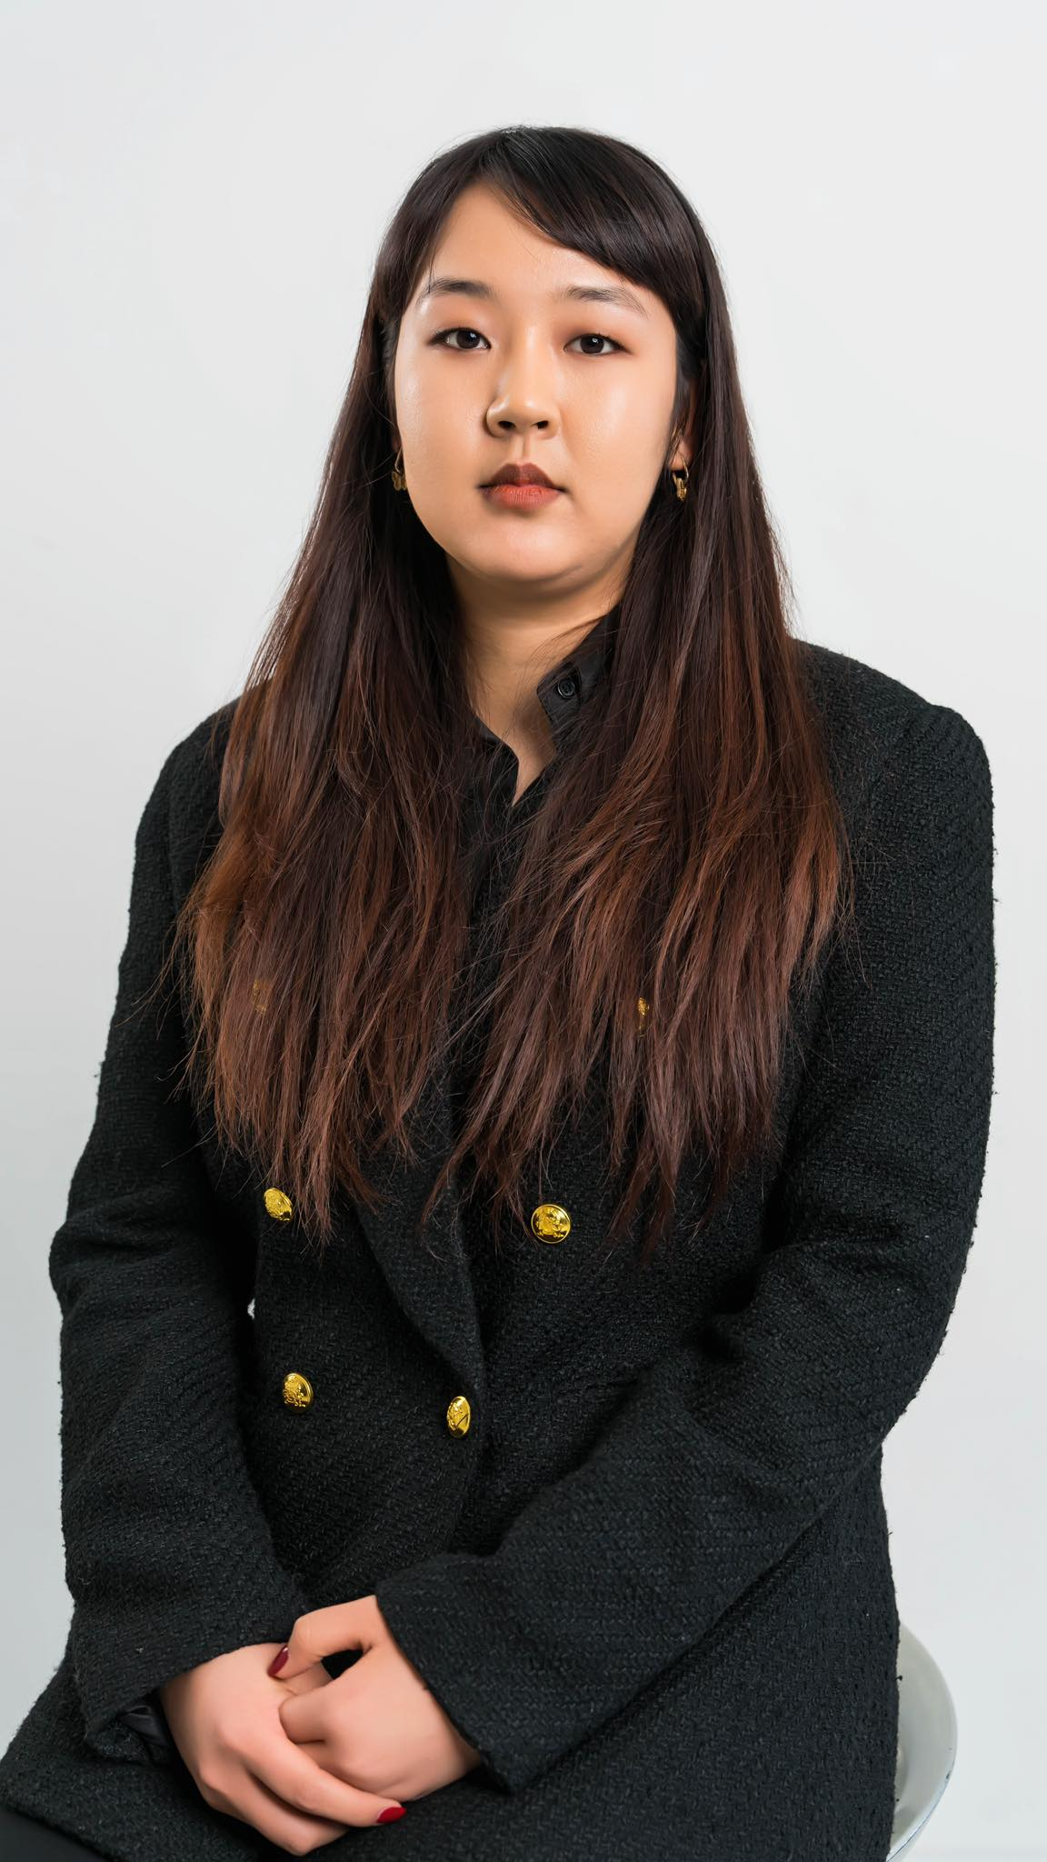
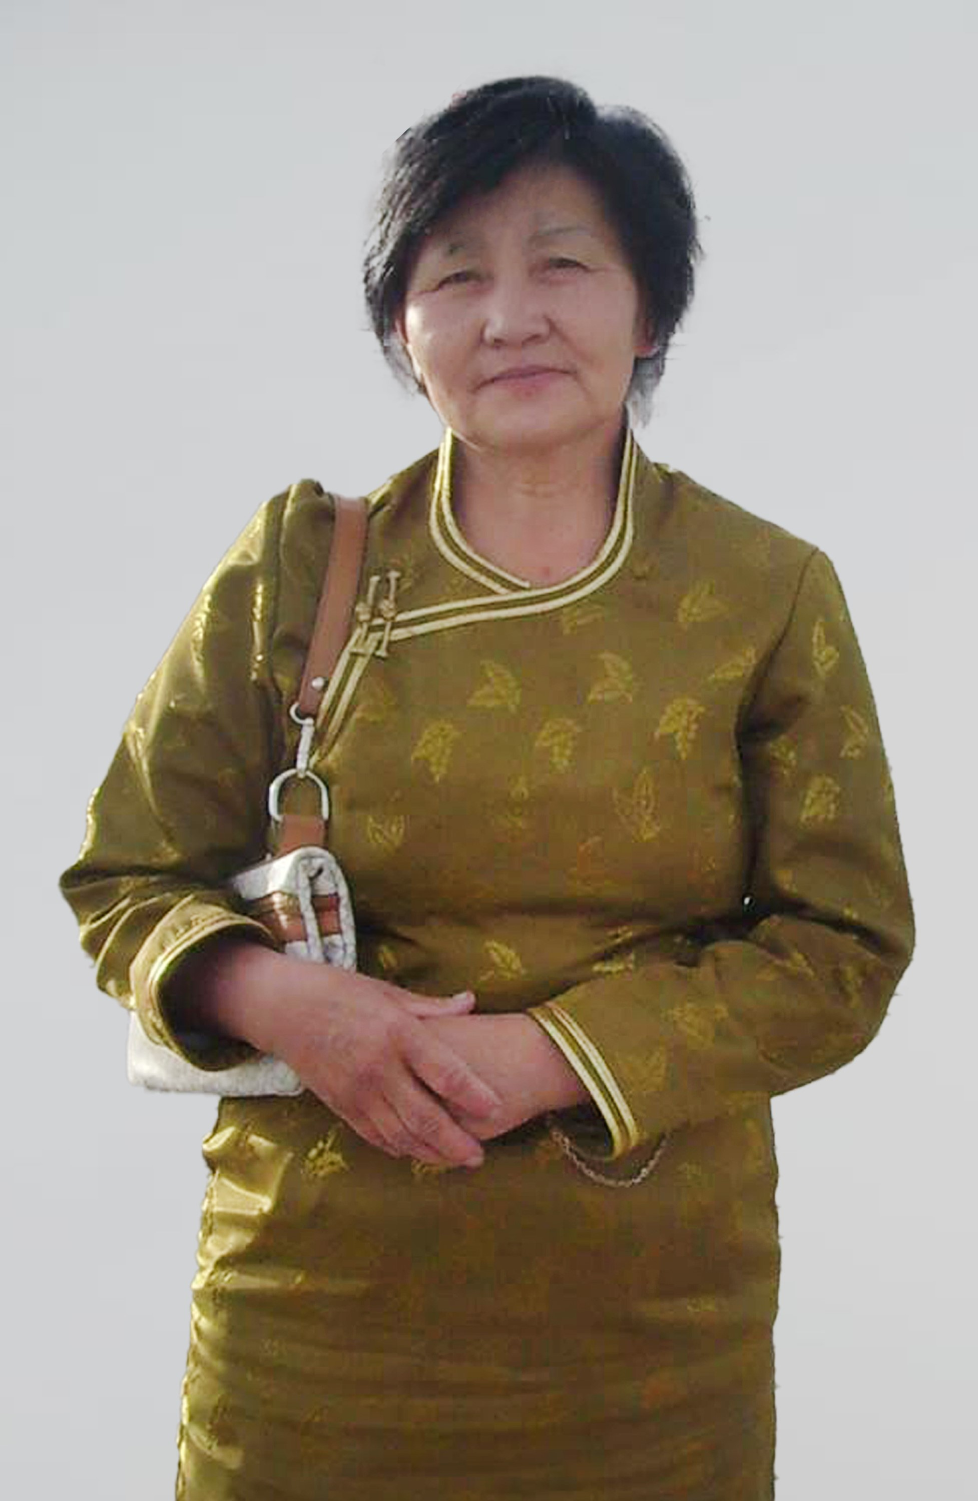
оффисын сургалтын багш нар
Б. Алтанзул
С. Гантөмөр
Хүний нөөц,
Архив, албан хэрэг хөтлөлтийн
сургалтын багш
Нягтлан, няравын
сургалтын багш

Slide 10
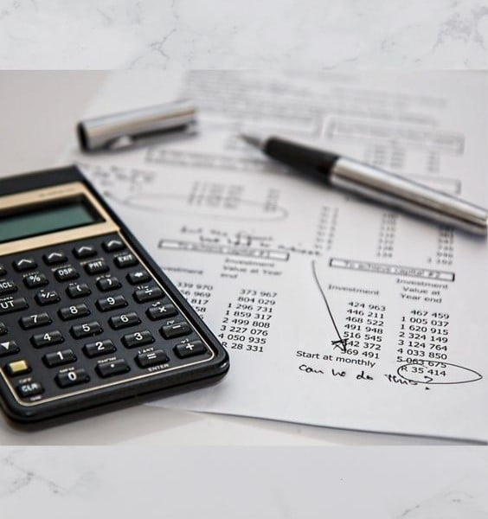




оффисын сургалт
Архив, албан хэрэг хөтлөлт
Хүний нөөц
Архив гэж юу вэ?
Албан хэрэг хөтлөлтийн үүсэл хөгжил
Баримт бичгийн бүрдэлтэд тавигдах шаардлага
Зохион байгуулалтын баримт бичгүүд 1
Зохион байгуулалтын баримт бичгүүд 2
Баримт бичиг бүртгэл хяналт
Архивт нөхөн бүрдүүлэлт хийх
Архивын үлгэрчилсэн жагсаалт гэх мэт.
Хүний нөөцийн үүсэл хөгжил
Байгууллагын соёл, бүтэц
Хүний нөөцийн төлөвлөлт
Ажлын гүйцэтгэлийн үнэлгээ
Хүний нөөцийн сургалт, хөгжил
Хүний нөөцийн бодлого стратеги
Шагнал урамшуулалын тогтолцоо
Хүний нөөцийн баримт бүртгэл, судалгаа гэх мэт.
Нягтлан
Нярав
НӨАТ тайлан
Татварын тайлан
Цалингийн тайлан
Санхүү байдалын тайлан
Үндсэн хөрөнгийн тайлан
Бараа материалын тайлан
Мөнгөн гүйлгээний тайлан
Орлогын дэлгрэнгүй тайлан
Өмчийн өөрчлөлтийн тайлан
Нярав гэж хэн бэ?
Нярав түүний тухай ойлголт
Данс түүний тухай ойлголт
Ерөнхий баланс
Ажлын хүснэгт
АБ маягт гэх мэт.

Slide 11
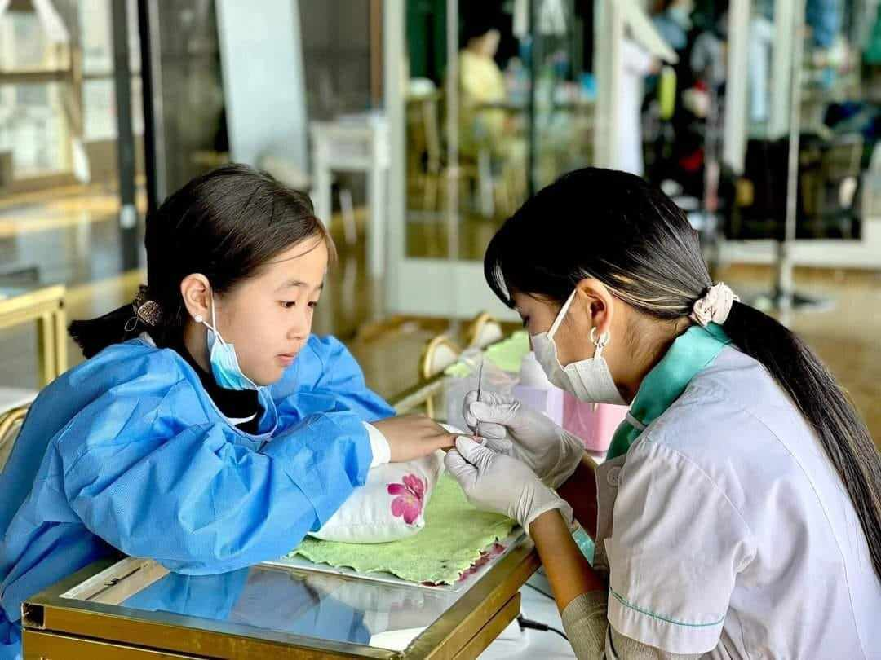
Онцлох сургалт
ХАБЭА
Хүнд машин механизын оператор
Маникюр
Хөдөлмөр, нийгмийн хамгааллын сайдын 2019 оны 12 дугаар сарын 13-ны өдрийн А/370 дугаар тушаал, үүний дараа 2023 оны 12 дугаар сарын 06 -ны өдрийн А/173 дугаар тушаалаар шинэчлэн батлагдсан журам хөтөлбөрийн дагуу сургалтаа явуулсаар ирсэн билээ.
Үүнд:
ХАБЭА-н Асуудал хариуцсан ажилтны сургалт /124цаг/
ХАБЭА-н Нийт ажилтны сургалт /12цаг/
ХАБЭА-н Ажил олгогч, удирдах ажилтны сургалт /8цаг/
Хүнд машин механизмын операторын сургалт болон хүнд машин механизмын засварчны сургалт нь хамгийн эрэлттэй сургалтуудын маана нэг бөгөөд суралцаж буй сурагчдаа бодит техник дээр нь далагажуулдаг нь симулатор дээр гаргахаас илүүтэй гэж бид дүгнэж байна.
Учир нь цаг агаар болон хөрсний хэв шинж байдал нь өөр байгаа болон техникийн ажиллах үеийн эрсдэл, ажиллагааг доголдуулах зүйлс зэрэг гэнэтийн болон тогтмол гарах өөрчлөлтүүдийг биеэр мэдрүүлэх зорилготой.
Гоо сайхны сургалт нар дундаа хамгийн эрэлттэй сургалт нь маникюрчин бэлтгэх сургалт бөгөөд зөвхөн Монгол Улсад ажилаад зогсохгүй ОУ-д ажиллаж, амьдарч, суралцахаар төлөвлөж буй хүмүүст нэн тохиромжтой нэг төрлийн орлого олох боломж юм.
Манай сургалтын төвийн маникюрчин бэлтгэх сургалтанд хамрагдаж байсан хамгийн залуу суралцагч нь 12 настай охин бөгөөд уг мэргэжилдээ дурлан суралцаж буй суралцагчдийн нэг нь юм.
Хамгийн ахмад суралцагч болох 69 настай буурай нь өөрийн зээ охиндоо өөрийн гараар маникюр хийж өгөх зорилготой суралцаж байсан.

Slide 12
Бусад сургалтын төвүүдийн харьцуулсан үнийн судалгаа
Голлох гурван сургалтын дундаж дүн
Хамгийн их суралцагчтай сургалтын дундаж

Slide 13
Төгсөгчид болон ажлын байранд зуучлагдсан Төгсөгчдийн дундаж
Сүүлийн 3 жилийн хугацаанд төгссөн болон ажлын байранд зуучлагдсан төгсөгчид +/-100
Он | 2021 | 2022 | 2023
Нийт төгсөгчид 100+/- | 2800+ | 2600+ | 3100+
Хамгийн их төгсөгчтэй сургалт
Хүнд машин механизмын оператор | 800+ | 700+ | 800+
Маникюр артист | 400+ | 400- | 400+
Гагнуурчин | 250+ | 230+ | 300+
Он | 2021 | 2022 | 2023
Ажлын байранд зуучлагдсан төгсөгчид 100+/- | 1900+ | 1700+ | 2400+
Хамгийн их ажлын байранд зуучлагдсан сургалт
Хүнд машин механизмын оператор | 400- | 320+ | 600+
Гагнуурчин | 350+ | 400+ | 500-
Цахилгаанчин | 150+ | 180+ | 350+
Хувьчилсан үзүүлэлт

Slide 14






Хамтран ажиллагч байгууллагууд
Modern furniture
Телевизийн стенкээр төрөлжсөн Монголын анхны захиалгат тавилгын компани.
Номин холдинг ххк
Борлуулалт Үйлчилгээ, Санхүү, Импорт Экспорт Дистрибьюшн, Технологи, Үйлдвэрлэл Инженерингийн бизнесд 29 салбар компанитайгаар үйл ажиллагаагаа тасралтгүй явуулЖ буй компани.
Мон Хутагт ХХК
"Мон Хутагт Констракшн" ХХК нь мэргэшсэн ИТА баг, чадвартай, туршлагатай ажиллах хүчин нь ЦТББ угсралт, гадна фасад угсралт, гадна фасад материал нийлүүлэлт, сантехник угсралт зэрэг ажилуудыг хийж гүйцэтгэдэг.
Кристал топ групп ххк
Ашигт малтмалын ордын эрэл, хайгуул, олборлолт, боловсруулалт, нөхөн сэргээлт, геологийн зөвлөх үйлчилгээ, геологи хайгуулын тойм судалгааны чиглэлээр үйл ажиллагаа явуулж
Комфорт Хаус Инженеринг ХХК
САНТЕХНИК УГСРАЛТ чиглэлээр байгуулагдсан бөгөөд барилга угсралтын тусгай зөвшөөрлийн хүрээнд тогтмол үйл ажиллагаа явуулан ажиллаж байна.
Эрдэнэс тавантолгой ХК
"Эрдэнэс Тавантолгой” ХК нь "Ашигт малтмалын тухай” хуулийн дагуу стратегийн ач холбогдол бүхий нүүрсний ордыг эдийн засгийн эргэлтэд оруулах, ордод ашиглалтын үйл ажиллагаа явуулах, дэд бүтцийн төслүүдийг хэрэгжүүлэх үндсэн чиглэлээр ажилладаг.

Slide 15
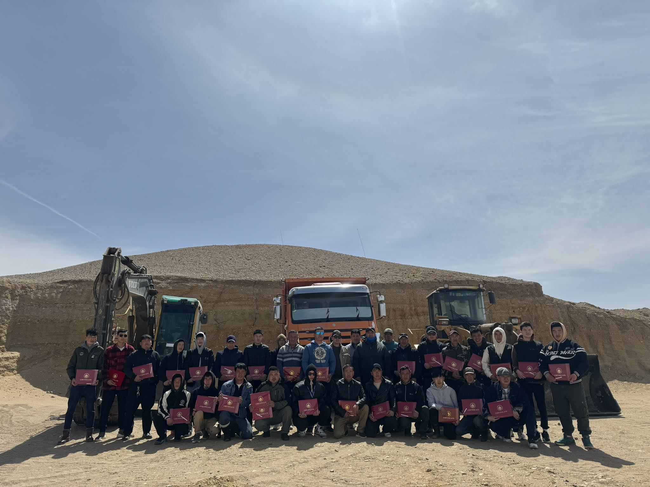

Анхаарал хандуулсанд баярлалаа
amjilt.alkham@gmail.com
77115752 86100020
Улаанбаатар хот, Баянгол дүүрэг, XI хороо,
Энэбишийн өргөн чөлөө 22,
МҮИС-н иноваци технологийн төвийн 12 давхар А блок

